Slide 1
Лектор: доц. д-р Татяна Лефтерова,
СФ, кат. ИИИМ
кабинет 3618, тел. 3733
Курсов отговорник: ас. Калина Ангелова, СФ, кат. ИИИМ
кабинет 3611, тел. 3282

Slide 2
Дисциплината „Въведение с специалността” е:
Първата от общо 53-те дисциплини в учебния план на специалност „Индустриален мениджмънт“;
Задължителна дисциплина от I семестър на първата година от Учебния план на специалност „Индустриален мениджмънт“;
Седмичен хорариум - 1 ч. лекции;
Спецификата на дисциплината не предполага наличие на упражнения;
Кредити - 2;
Контролна процедура - текуща оценка (ТО) (24.09.2019 г.-20.12.2019 г./02.01.2020 г. - 15.01.2020 г.) – 17.12.2019 г.
Заверка и оценки - последната седмица от семестъра – 14.01.2020 г.

Slide 3
Дисциплината “Въведение в специалността” е въвеждаща дисциплина в специалност „Индустриален мениджмънт“.
Запознава студентите:
Създаването, основната цел и причини за създаване на специалността.
Квалификационните характеристики по специалност “Индустриален мениджмънт” :
- образователно-квалификационна степен (ОКС) „бакалавър” ;
- образователно-квалификационна степен (ОКС) „магистър”.

Slide 4
Историята на ТУ-София, СФ и водещата специалността катедра ИИИМ;
Изясняват се правата и задълженията на студентите в процеса на следване;
Разглеждат се методите на обучение;
Структурата на учебните планове на двете ОКС на специалността “Индустриален мениджмънт” – „бакалавър” и „магистър”;
Дискусии

Slide 5
1.Специалност “Индустриален мениджмънт” – създаване и предпоставки
Основен изпълнител на обучението по специалност
„Индустриален мениджмънт” – СФ/катедра „Икономика, индустриален инженеринг и мениджмънт” (ИИИМ).
Ръководител катедра: проф. д-р Огнян Андреев, каб. 3614, тел. 2672
Зам. р-л катедра: гл. ас. д-р Наталия Колева, каб. 3608, тел. 3529

Slide 6
1.Специалност “Индустриален мениджмънт” – създаване и предпоставки
1. Създаване на специалност „Индустриален мениджмънт”
Стопанският факултет (СФ) на Техническия университет (ТУ) – София е създаден февруари 1991 г. със специалност „Индустриален мениджмънт” с цел да отговори на новите потребности на образователния пазар, произтичащи от прехода от планово към пазарно стопанство.
За осъществяване на успешен бизнес завършващите инженери е необходимо да имат и икономико-управленски знания и умения. Затова първите възпитаници на СФ са инженер-мениджърите, които с комплексната си подготовка успешно се реализират в индустриалните предприятия.

Slide 7
1.Специалност “Индустриален мениджмънт” – създаване и предпоставки
До настъпването на демократичните промени у нас през 1989 г. най-голямото висше техническо учебно заведение в България се нарича Висш машинно-електротехнически институт (ВМЕИ) “В.И.Ленин”.
През 1990 г. след единодушното решение и предложение на АС, Общото събрание в качеството си на висш орган на управление на института преименува ВМЕИ в Технически университет (ТУ) – София, позовавайки се на Закона за академичната автономия.

Slide 8
1.Специалност “Индустриален мениджмънт” – създаване и предпоставки
През 1995 г. (21.07.) с решение на 37-то Народно събрание ВМЕИ се преименува в Технически университет – София.
За да бъде обаче, едно висше училище университет, е необходимо то да обучава студенти в три от четирите научни области: технически, природни, обществени и хуманитарни.
Със създаването на Стопанският факултет (СФ) с една нетрадиционно чисто техническа специалност – а именно “Индустриален мениджмънт”, от професионалното направление 5.13. „Общо инженерство” се поставя началото на разширяването на университетския характер на нашето ВУЗ.

Slide 9
1.Специалност “Индустриален мениджмънт” – създаване и предпоставки
По - новите бакалавърски специалности в СФ са:
“Стопанско управление” (СУ) и
“Публична администрация” (ПА),
от професионално направление 3.7 “Администрация и управление” - от трета област на висшето образование “Социологически, стопански и правни науки”.
„Мениджмънт и бизнес информационни системи“ - от професионалното направление 5.13. „Общо инженерство”
Чрез тези специалности окончателно се оформи университетския облик на ТУ - София.

Slide 10
1.Специалност “Индустриален мениджмънт” – създаване и предпоставки
Специалността „Индустриален мениджмънт“ е легитимна – акредитирана!
Необходимата Учебната документация на специалност ИМ е регламентирана с Правилника за устройството и дейността на ТУ – София.
Учебната документация е и в съответствие с изискванията на Закона за висше образование (ЗВО) и критериите, приети от Националната агенция за оценяване и акредитация (НАОА).
2017 г. - Доклад за последната програмна акредитация на специалност „Индустриален мениджмънт”, професионалното направление 5.13. „Общо инженер-ство”.

Slide 11
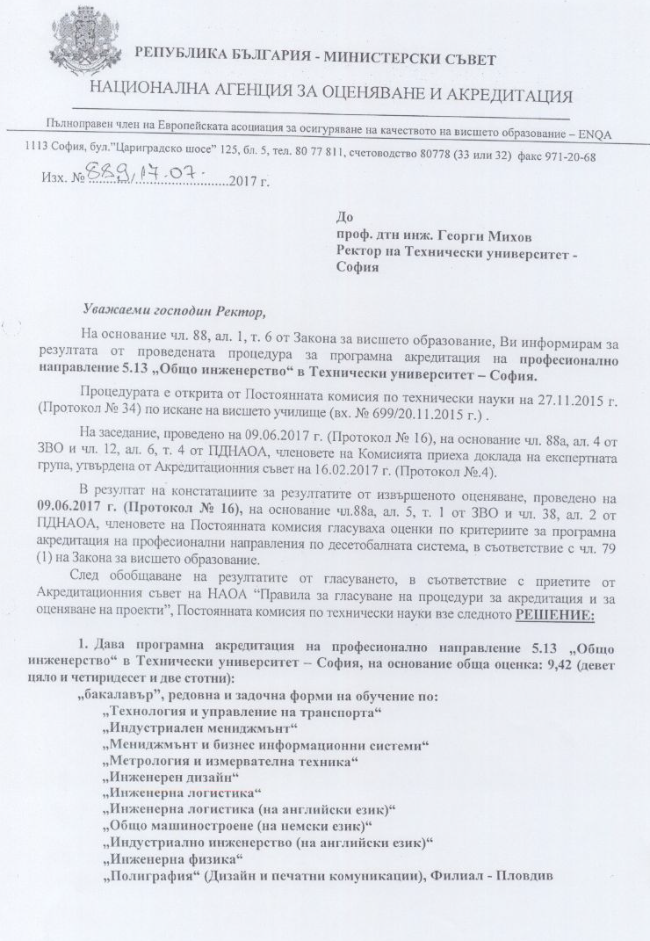

Slide 12
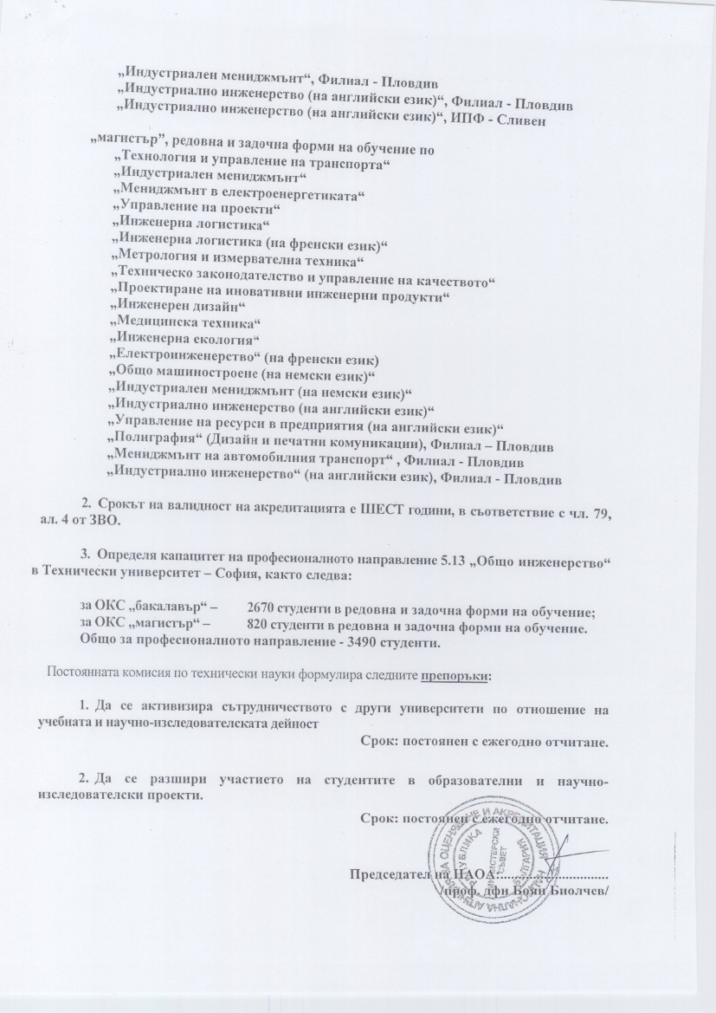

Slide 13
1.Специалност “Индустриален мениджмънт” – създаване и предпоставки
В специалност „Индустриален мениджмънт” се обучават студенти в две образователно-квалификационни степени (ОКС):
магистър – редовна и задочна форма на обучение.
бакалавър – само редовна форма на обучение;
Завършилите ОКС „бакалавър“ придобиват Професионална квалификация „Инженер- мениджър”
Завършилите ОКС „магистър“ придобиват Професио-нална квалификация „Магистър по индустриален мениджмънт”
След ОКС „магистър“ – ОНС „доктор“

Slide 14
1.Специалност “Индустриален мениджмънт” – създаване и предпоставки
Професията „Инженер - мениджър” се определя като една от най-интересните и привлекателни професии в нашето съвремие.
В световната практика Инженер – мениджърите са едни от най-проспериращите и търсени специалисти.
Значителен е интересът към магистърското обучение в специалност ИМ има от завършилите друго висше образование и от бакалаври, завършили инженерни специалности в ТУ-София и други университети .
СФ се превърна в най-бързо развиващия се факултет в ТУ-София и е с най-голям по брой обучавани магистри.

Slide 15
1.Специалност “Индустриален мениджмънт” – създаване и предпоставки
Стопански факултет предлага и магистърско обучение по специалностите:
Индустриален мениджмънт;
Стопанско управление;
Публична администрация;
Мениджмънт в електроенергетиката;
Управление на проекти.
За привлекателността на специалностите в СФ е показателен и фактът, че от 45 студенти – 30 в първи курс и 15 във втори курс от прехвърлили се от други специалности през първата учебна година (1991/92) от създаването си, броят на студентите в последните години трайно нарасна на над 1000 студента.

Slide 16
1.Специалност “Индустриален мениджмънт” – създаване и предпоставки
2.Предпоставки за създаване на специал-ност “Индустриален мениджмънт”
Идеята за създаване на специалността ИМ е на екип от учени-преподаватели, членове на създадената през 1969 г. в рамките на МТФ катедра „Икономика, организация и управление на машиностроителното производство” (ИОУМП).
През 1989 г. катедра ИОУМП е преименувана в катедра „Икономика, индустриален инженеринг и мениджмънт” (ИИИМ) и е в основата на създадения през 1991 г. Стопански факултет.

Slide 17
1.Специалност “Индустриален мениджмънт” – създаване и предпоставки
Резултатите от извършените проучвания и анализи за необходимостта от формиране на специалност ИМ в ТУ очертаха следните основни изводи:
1. Развитието на управленската наука поставя пред обучението в областта на управлението изискването за интердисциплинарност, осигурява-ща надграждане на управленските знания върху:
доброто познаване на процесите, протичащи в управляемите обекти (ИНДУСТРИАЛНИТЕ ПРЕДПРИЯТИЯ);

Slide 18
1.Специалност “Индустриален мениджмънт” – създаване и предпоставки
2.Важна тенденция в развитието на управлението на организациите от сферата на бизнеса е ускореното въвеждане и използване на информационните технологии;
3. Налице е световна тенденция на нарастващо търсене на пазара на труда на управленски специалисти със засилена:
инженерна подготовка;
значителни познания за съвременните индустриални и информационни технологии.

Slide 19
1.Специалност “Индустриален мениджмънт” – създаване и предпоставки
4. На пазара на труда в България също се оказа налице специфичен, незает пазарен сегмент и нарастващо търсене на управленски специалисти с висше образование, имащи инженерна подготовка и значителни познания за съвременните индустриални технологии, както и задълбочена подготовка в използването на съвременните информационни технологии в бизнеса.

Slide 20
1.Специалност “Индустриален мениджмънт” – създаване и предпоставки
5.Специалност „Индустриален мениджмънт“ следва да бъде преподавана в ТУ-София, в СФ и от кат. ИИИМ тъй като:
Технически университет – София е водещ в страната в областта на инженерното образование;
СФ и кат. ИИИМ са водещи в управленското обучение (с насоченост към конкретни области на индустрията).

Slide 21
1.Специалност “Индустриален мениджмънт” – създаване и предпоставки
Следователно: ТУ-София и СФ, кат. ИИИМ могат да осигурят висококачествено обучение по специалност „Индустриален мениджмънт“
За това спомагат традициите, специфичния опит и компетенции в образователната и научно-изследователската дейност, както и наличието на съвременна материално-техническа база.

Slide 22
2.Основна концепция на обучението по специалност “Индустриален мениджмънт”
Основната идея/Концепцията за обучение по специалност „Индустриален мениджмънт“ е формирана в съответствие с:
мисията и стратегическите цели на ТУ;
мисията и стратегическите цели на СФ;
мисията и стратегическите цели на кат. ИИИМ.

Slide 23
2.Основна концепция на обучението по специалност “Индустриален мениджмънт”
Мисията на ТУ - София e да допринася за икономическия, социалния и културния просперитет на обществото чрез:
подготвяне на висококвалифицирани специалисти с висше образование;
провеждане на висококачествени научни изследвания;
предоставяне на компетентна научна експертиза в областите на техническите, природните и обществените науки (с изкл. на хуманитарни),
които да го откроят като водещ изследователски и образователен център в региона.
За осъществяване на мисията си разчитаме на тясно сътрудничество: с държавата, европейските институции, бизнеса, български и чуждестранни университети и научни организации.

Slide 24
2.Основна концепция на обучението по специалност “Индустриален мениджмънт”
Концепцията за обучение по специалност “ИМ” е разработена с отчитане на:
Резултатите от анализ на тенденциите в развитието на науката в областта на:
техниката;
технологията;
мениджмънта.
2. Резултатите от анализ на тенденциите в развитието на стопанската практика;

Slide 25
2.Основна концепция на обучението по специалност “Индустриален мениджмънт”
3.Резултатите от проучвания на обществените потребности от специалисти с професионална квалификация в областта на:
Техниката;
Технологията;
Мениджмънта.
4.Резултатите от проучвания на състоянието и тенденциите в обучението по „Индустриален Мениджмънт” в други висши училища в международен мащаб;

Slide 26
2.Основна концепция на обучението по специалност “Индустриален мениджмънт”
5. Специфичният опит и компетенции в образователната и научно-изследовател-ската дейност на ТУ-София и Стопански факултет.

Slide 27
2.Основна концепция на обучението по специалност “Индустриален мениджмънт”
Основната концепция на специалност “Индустриален мениджмънт е:
Да подготвя висококвалифицирани управленски специалисти с висше образование, които имат:
  базова инженерна подготовка;
  значителни познания за съвременните индустриални технологии;
  задълбочена подготовка в използването на съвременните информационни технологии в бизнеса;
  засилена мениджърска и хуманитарна подготовка.
Да подготвя специалистите за нуждите на българската и глобализиращата се световна икономика, които ще са готови да посрещнат предизвикателствата на променящия се свят и сами да генерират прогрес.

Slide 28
2.Основна концепция на обучението по специалност “Индустриален мениджмънт”
Обучението по специалността се базира на опита, постиженията и традициите на ТУ– София, СФ и кат. ИИИМ и:
  на използването на съвременна материална база;
  на съвременни методи за обучение;
  на активна научно-изследователска дейност;
  на тясно партньорство с бизнеса.

Slide 29
2.Основна концепция на обучението по специалност “Индустриален мениджмънт”
При обучението по специалност “Индустриален мениджмънт” са равнопоставени техническите и икономико-управленските дисциплини.
В първите две години на обучение преобладават техническите дисциплини, които формират начина на мислене и инженерната основа, върху която приоритетно след това се надграждат мениджърските знания и умения.
Завършващите инженер-мениджъри имат инженерна, икономическа, управленска и хуманитарна подготовка, което ги прави предпочитани и универсални специалисти. ……
.

